Slide 1
Программное обеспечение для исследования влияния шума в методе мультистарт
1
Выполнила: Шебалденкова В. А. ст. гр. 745
Руководитель работы: Елесина С.И. к.т.н., доцент каф ЭВМ

Slide 2
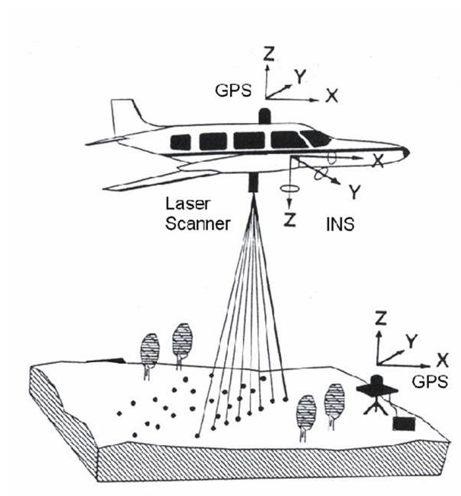
Решение навигационных задач
2
В настоящее время самый массовый метод решения навигационных задач основан на комплексном использовании инерциальных навигационных систем (ИНС), глобальных навигационных спутниковых систем (ГНСС), оптико-электронных и радиотехнических систем.
ИНС – автономная система, проявляющая высокую точность на начальных этапах работы, затем накапливает ошибки в ходе своей эксплуатации, для которых требуется последующая коррекция.
ГНСС – система, обеспечивающая высокую точность измерений на всех участках территории, но может быть подвержена помехам, как случайно, так и в результате сознательного воздействия.

Slide 3
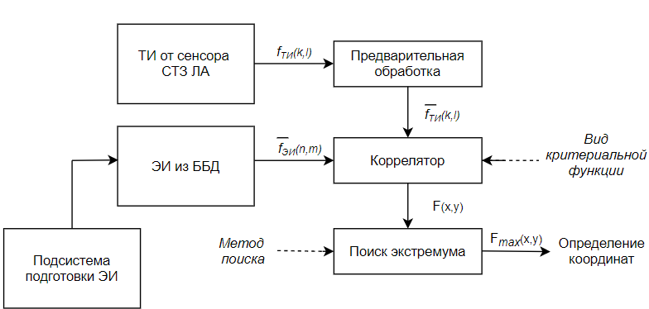
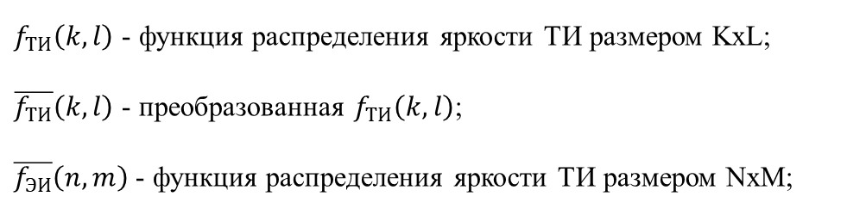
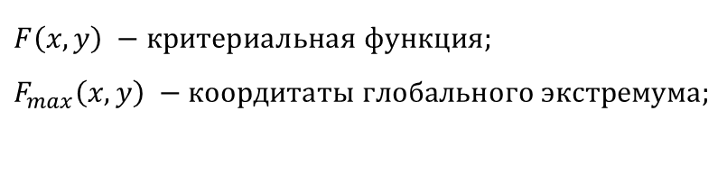
Обобщенная структура КЭНС
3
$f_{ТИ}\left(k,l\right)$ - функция распределения яркости ТИ размером KxL;
$\overline{f_{ТИ}}\left(k,l\right)$ - преобразованная $f_{ТИ}\left(k,l\right)$;
$\overline{f_{ЭИ}}\left(n,m\right)$ - функция распределения яркости ТИ размером NxM;
$$F\left(x,y\right) −критериальная функция;$$
$$F_{max}\left(x,y\right) −коордитаты глобального экстремума;$$

Slide 4
Постановка задачи
4
Целью данной работы является исследование влияния шума на метод мультистарт. Для реализации сформулированной цели выделяются этапы деятельности – задачи:
Разработать алгоритм и программу корреляционного совмещения изображений с использованием метода мультистарт с локальной технологией оптимизации – методом деформируемого многогранника и полного перебора;
Выполнить эксперименты для проведения сравнительного анализа эффективности и трудоемкости разрабатываемых методов;
Разработать алгоритмы и написать программу наложения шума на изображение с различными значениями ОСШ;
Выполнить эксперименты для оценки степени яркостных искажений на устойчивость метода мультистарт.
Операционная система: Windows 10
Язык программирования: C#

Slide 5
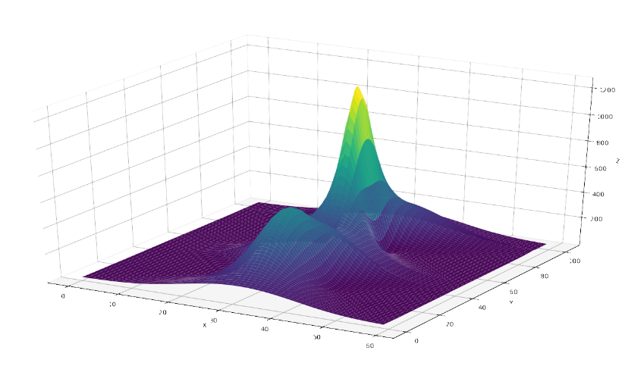
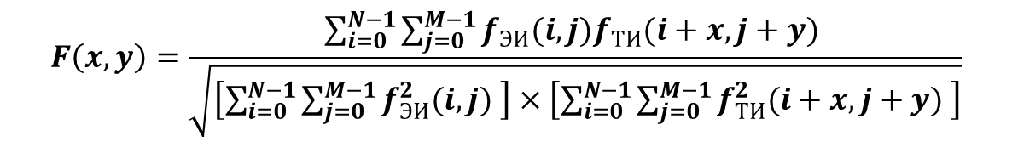
Корреляционная функция
5
Для сравнения текущего изображения с эталонным изображением используется нормированная корреляционная функция, принимающая экстремальные значения в местах совпадения изображений.
$$F\left(x,y\right)=\frac{\sum_{i=0}^{N−1}{\sum_{j=0}^{M−1}{f_{ЭИ}(i,j)f_{ТИ}(i+x,j+y) }}}{\sqrt{\left[\sum_{i=0}^{N−1}{\sum_{j=0}^{M−1}{f_{ЭИ}^{2}(i,j) }}\right]×\left[\sum_{i=0}^{N−1}{\sum_{j=0}^{M−1}{f_{ТИ}^{2}(i+x,j+y) }}\right]}}$$

Slide 6
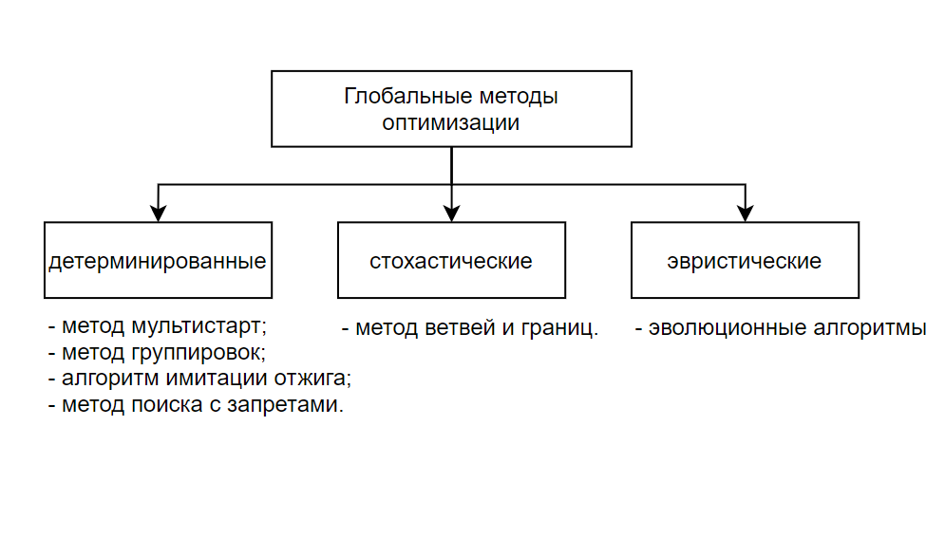
Методы поиска глобального экстремума
6
Полученная в ходе совмещения изображений в блоке «Коррелятор» многоэкстремальная критериальная функция содержит произвольное число экстремумов, среди которых только один является глобальным

Slide 7
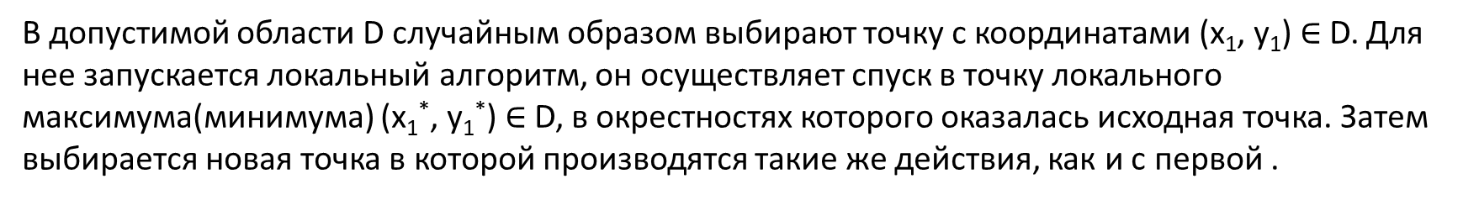
Методы поиска глобального экстремума. Мультистарт
7
В допустимой области D случайным образом выбирают точку с координатами (x₁, y₁) $∈$D. Для нее запускается локальный алгоритм, он осуществляет спуск в точку локального максимума(минимума) (x₁*, y₁*) $∈$D, в окрестностях которого оказалась исходная точка. Затем выбирается новая точка в которой производятся такие же действия, как и с первой .
(x₁*,y₁*)
(x₁,y₁)
(x₂*,y₂*)
(x₂,y₂)
(x₃,y₃)
(x₃*,y₃*)

Slide 8
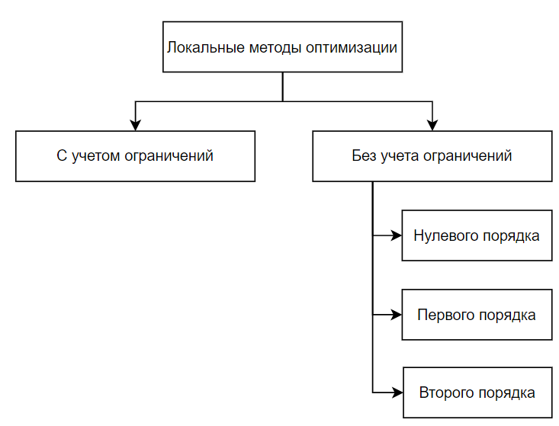
Методы поиска локального экстремума
8
Точка х* M является точкой локального минимума функции f(x) на множестве M, если при некотором достаточно малом δ>0 для всех х, не равных х*, x M, удовлетворяющих условию |х–х*|≤ δ, выполняется неравенство f(х*)<f(х).

Slide 9
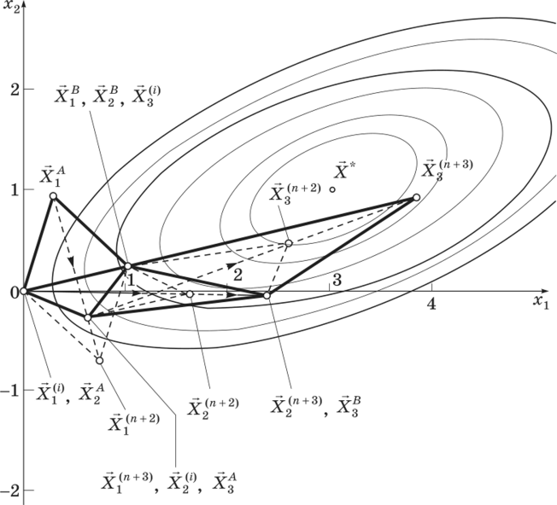
Метод деформируемого многогранника
9
В основу метода деформируемого многогранника положено построение последовательности систем n +1 точек, которые являются вершинами выпуклого многогранника.
В методе предусмотрены четыре способа деформации многогранника:
отражение;
растяжение;
сжатие;
редукция.

Slide 10
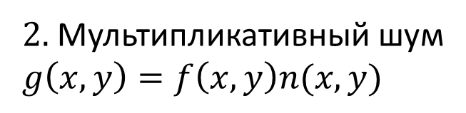
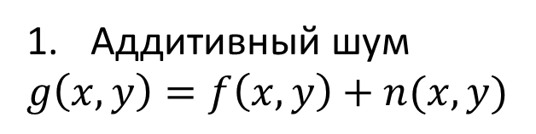
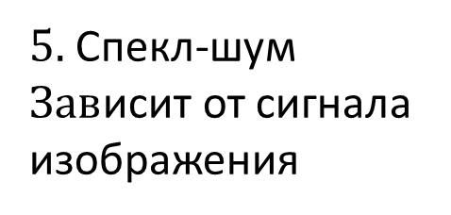
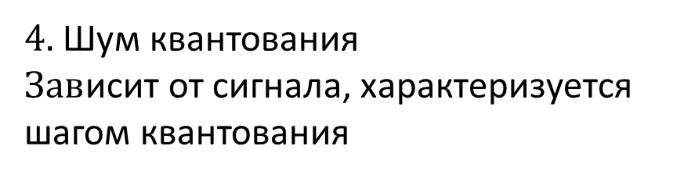
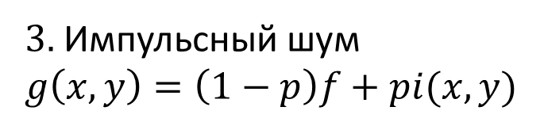
Классификация шумов и выбор для исследования
10
На ряду с выбранными корреляционными алгоритмами большое влияние оказывает качество текущего снимка, на который могут влиять шумы на каналах связи, метеорологические условия, поэтому для него требуется предварительная обработка. Виды шумов:
Аддитивный шум
$g\left(x,y\right)=f\left(x,y\right)+n(x,y)$
4. Шум квантования
$Зав$исит от сигнала, характеризуется шагом квантования
2. Мультипликативный шум
$g\left(x,y\right)=f\left(x,y\right)n(x,y)$
5. Спекл-шум
$Зав$исит от сигнала изображения
3. Импульсный шум
$g\left(x,y\right)=\left(1−p\right)f+pi(x,y)$

Slide 11
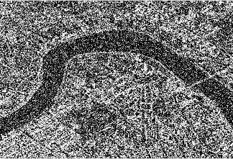
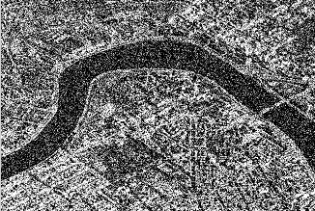
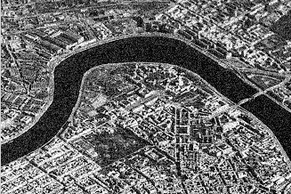
ОСШ – отношение сигнал/шум
11
ОСШ – безразмерная величина, равная отношению мощности полезного сигнала к мощности шума, измеряющаяся в пределах от 2 до 10
ОСШ =2
ОСШ = 4
ОСШ = 8

Slide 12
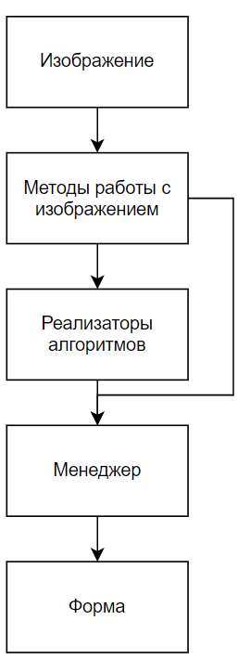
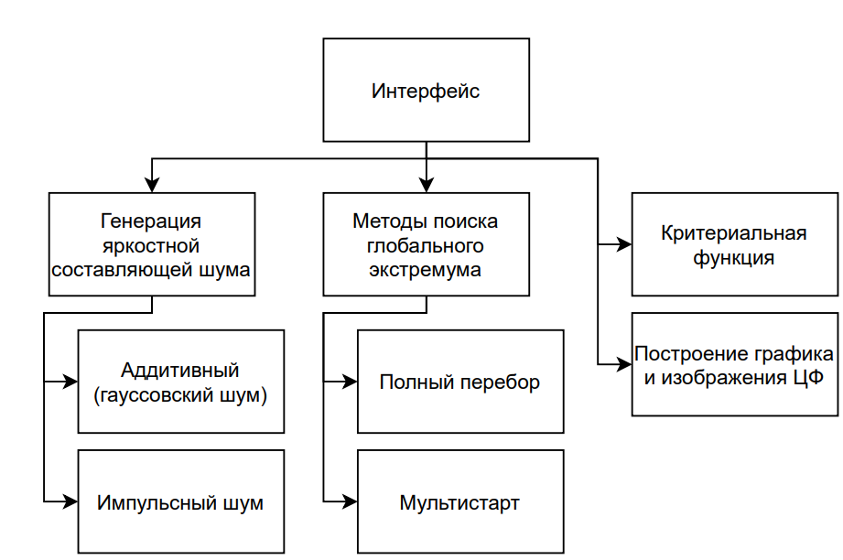
Структура программного стенда
12

Slide 13
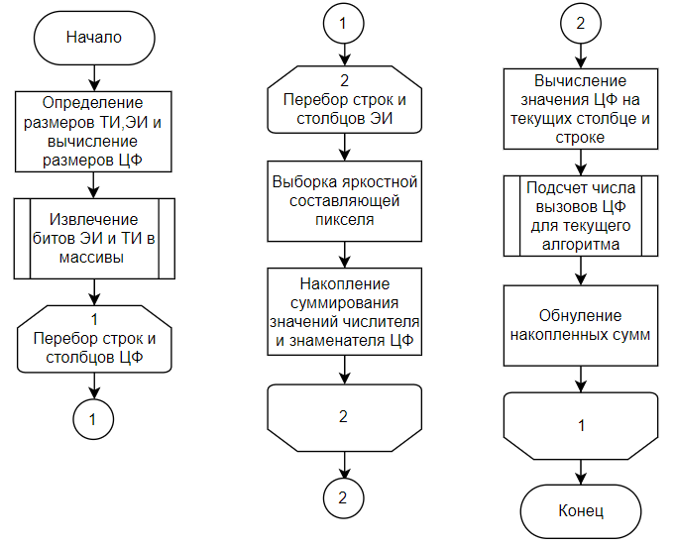
Схемы алгоритмов. Целевая функция
13

Slide 14
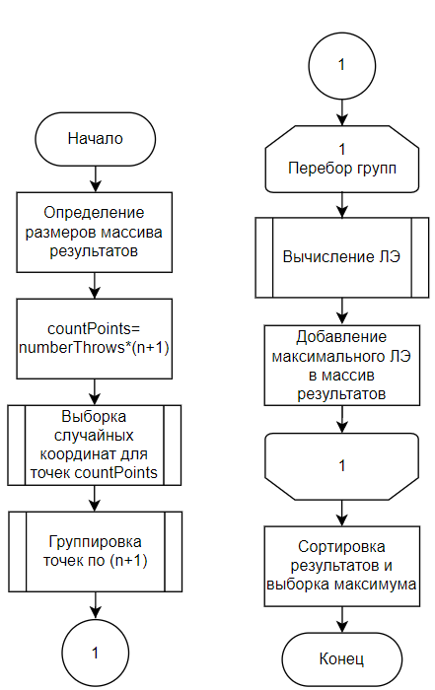
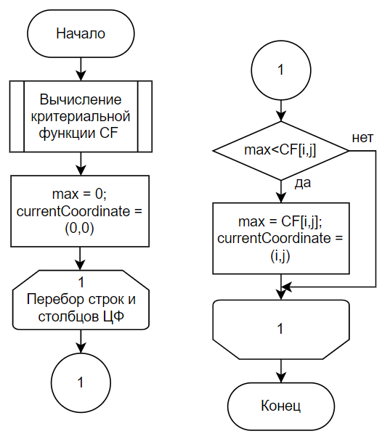
Схемы алгоритмов
14
Мультистарт
Полный перебор

Slide 15
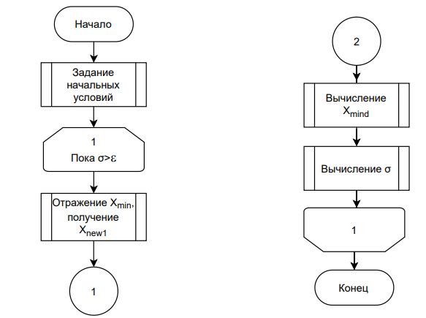
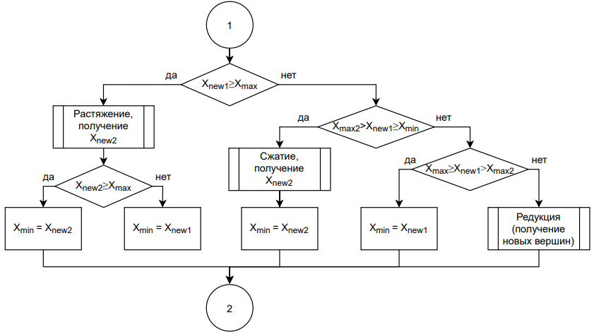
Схемы алгоритмов. МДМ
15

Slide 16
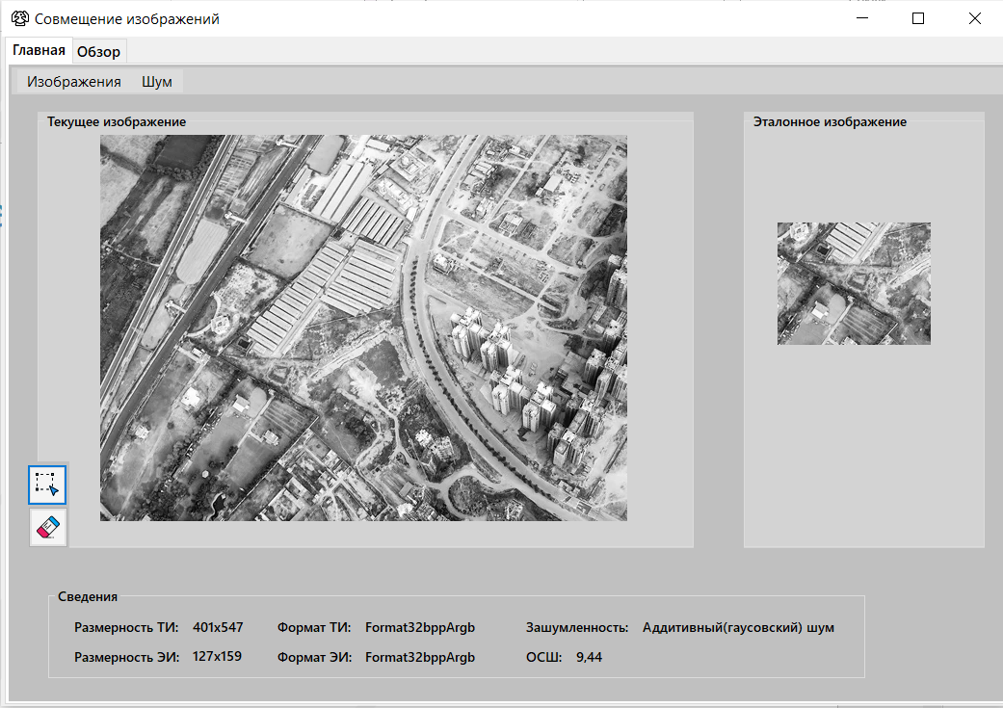
Интерфейс пользователя. Главная форма
16

Slide 17
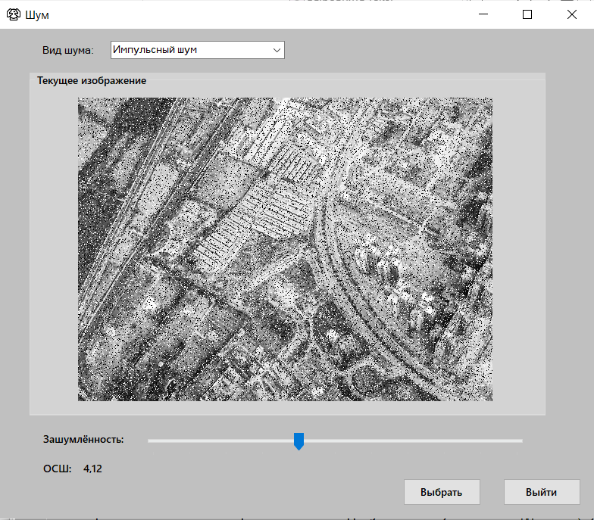
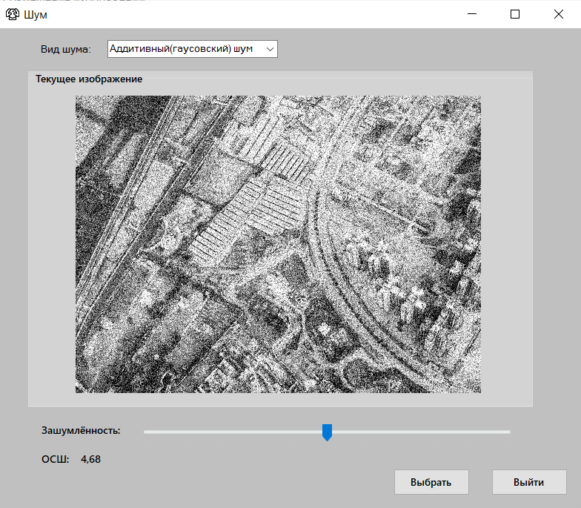
Интерфейс пользователя. Шумы
17

Slide 18
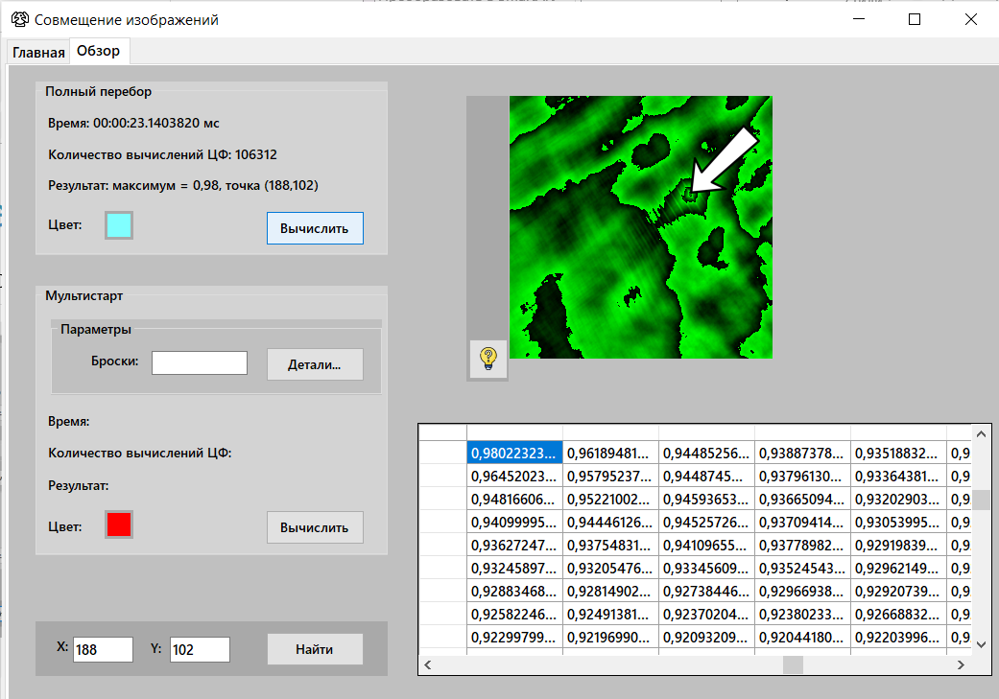
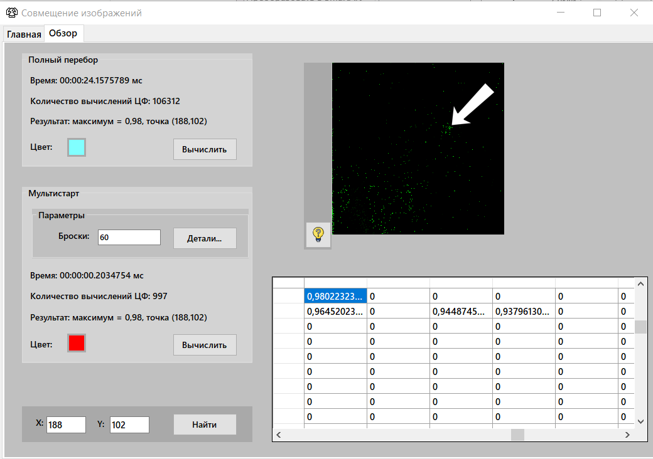
Интерфейс пользователя. Алгоритмы
18
Полный перебор
Мультистарт

Slide 19
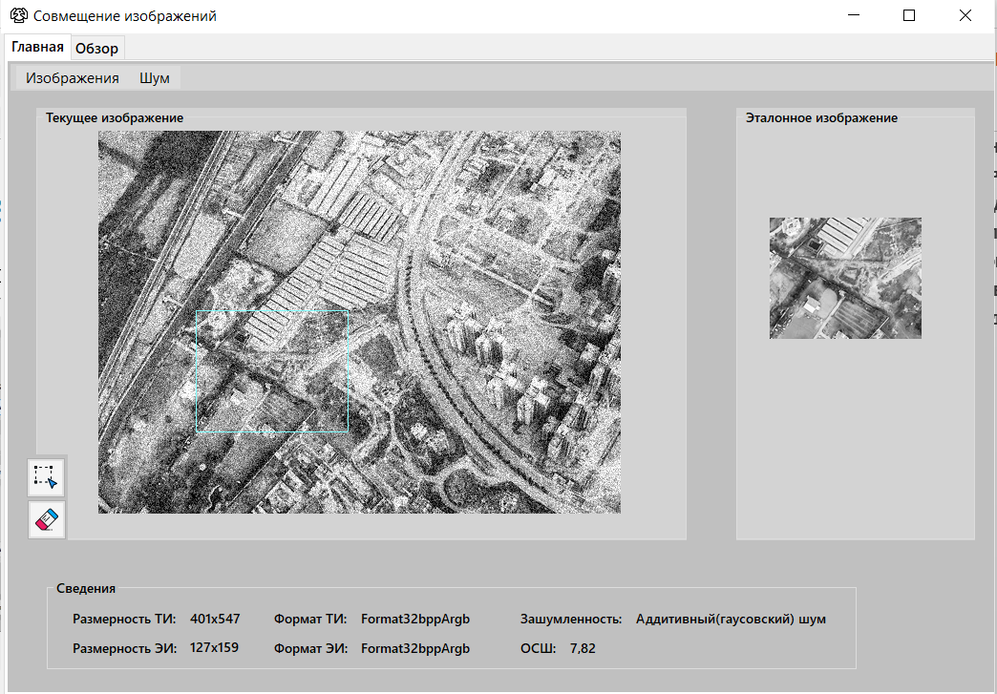
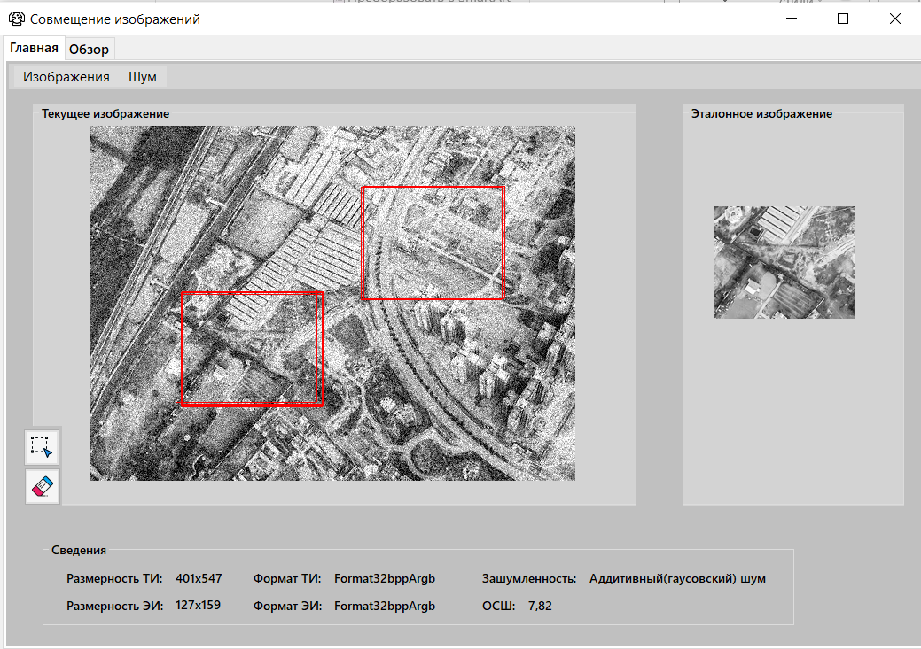
Интерфейс пользователя. Алгоритмы
19
Полный перебор
Мультистарт

Slide 20
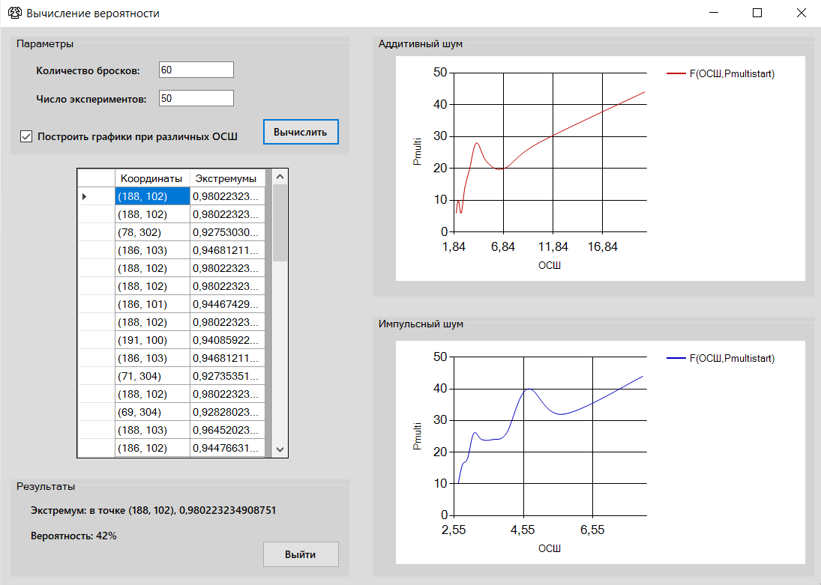
Интерфейс пользователя. Форма исследований
20

Slide 21
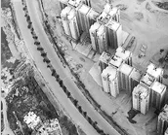
21
Результаты экспериментальных исследований
Исходные данные:
Текущее изображение формата 139х171
Эталонное изображение формата 79х72;
Количество экспериментов: 100;
Подбор значений:
№ | Количество бросков | Вероятность (%)
5 | 40 | 94
6 | 50 | 98
7 | 60 | 99
8 | 70 | 98
9 | 80 | 99
10 | 90 | 99
11 | 100 | 100
Результат сравнения полного перебора и мультистарта:
Показатели | Мультистарт | Полный перебор
Количество решения ЦФ | 1118 | 5940
Затраченное время (мс) | 0,075 | 0,331

Slide 22
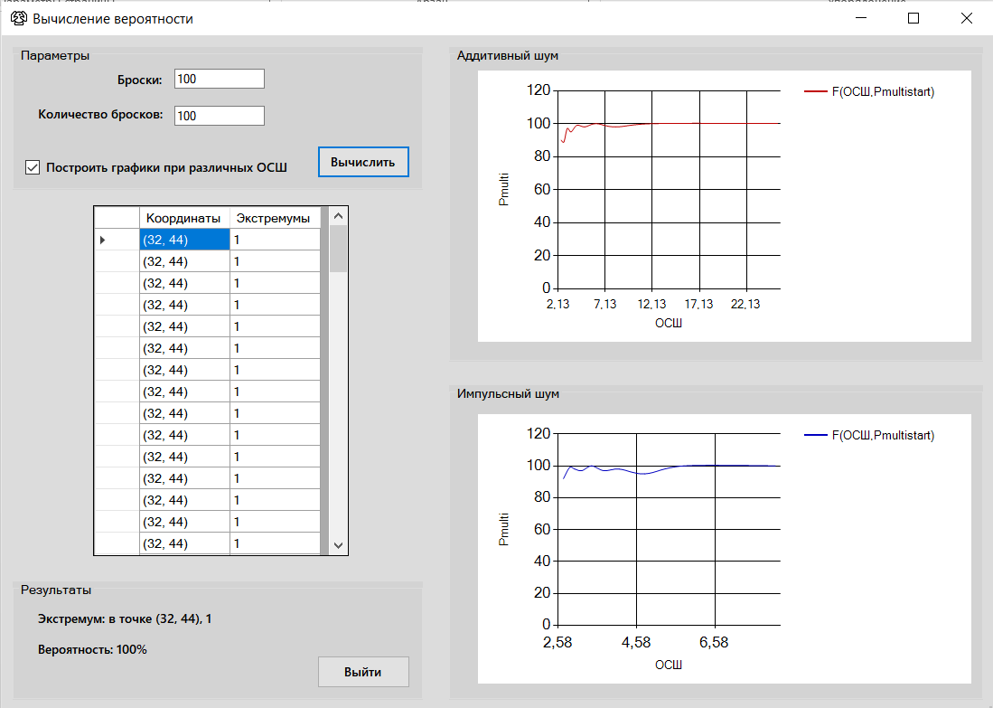
22
Результаты экспериментальных исследований
Зависимости F(ОСШ,Pmulti) показывают, что подобранное значение при высоком уровне шумовых помех не обеспечивает искомую вероятность нахождения решения

Slide 23
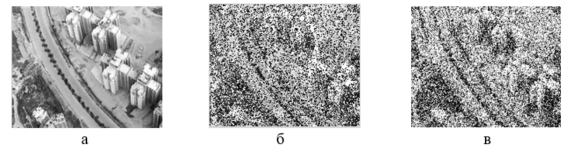
Результаты экспериментальных исследований
23
Результат сравнения полного перебора и мультистарта:
Показатели | Мультистарт |  | Полный перебор
Шум | Импульсный | Аддитивный | –
Количество решения ЦФ | 1669 | 1603 | 5940
Затраченное время (мс) | 0,097 | 0,09 | 0,331
Определение оптимальных параметров исследуемого алгоритма требуется для изображения размерностью: 139х171 в условиях сильной зашумленности (ОСШ=2). При 120 бросках достигается оптимальное значение.

Slide 24
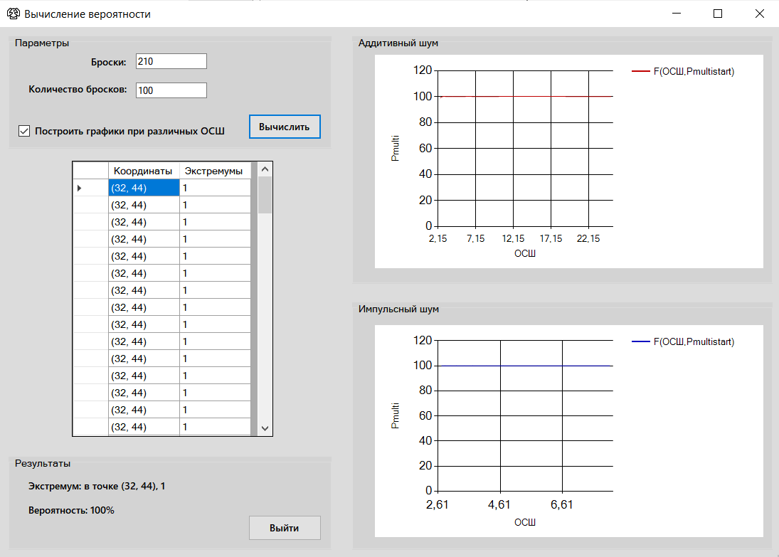
Результаты экспериментальных исследований
24
Зависимости F(ОСШ,Pmulti) показывают, что подобранное значение при высоком уровне шумовых помех обеспечивает искомую вероятность нахождения решения

Slide 25
Вывод
25
Таким образом, было проведено исследование влияния шума на метод мультистарт, в ходе которого был определен оптимальный параметр для объекта исследования. Полученный результат можно использовать для нахождения зависимости между параметрами ТИ и оптимального количества бросков в условиях сильной зашумленности.

